Slide 1

awtis

Slide 2
Introduction
awtis qu’est ce que c’est
contexte de développement
2 version intérieur extérieur
3 étape de développement (montage, programmation, assemblage final)

Slide 3

alimentation extérieur

Slide 4
Matériel utilisé
• Lipo Rider Pro
• Panneau solaire
• Batterie lithium
• Carte Arduino mini

Slide 5

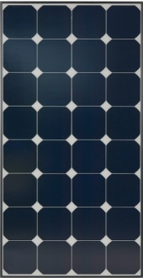
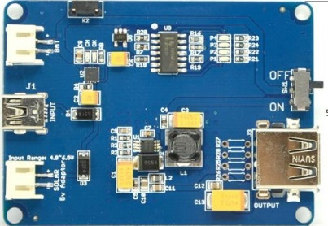
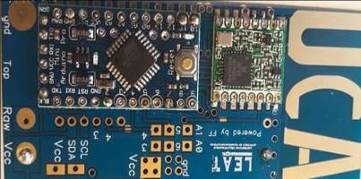

Schéma du projet

Slide 6

Transmission donnée extérieure
Code extérieur
Protocole LoRaWan
Choix de la classe B

Slide 7
Réception donnée extérieure
Code intérieur
Paramétrage PC

Slide 8
Conception
Design
Étanchéité
Boitier

Slide 9
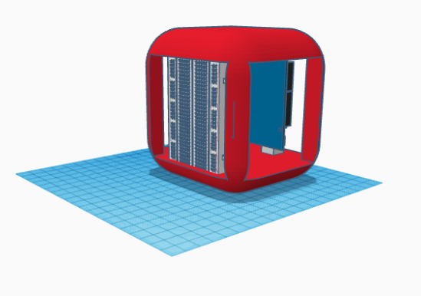
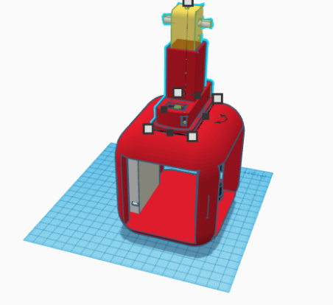
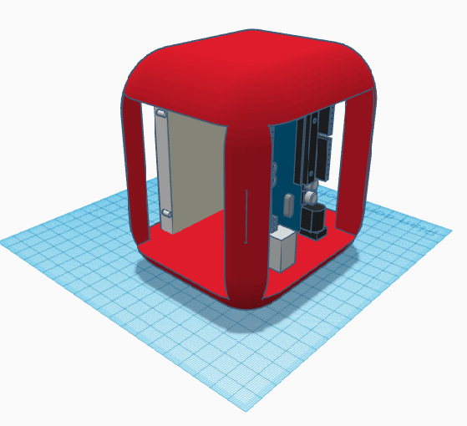

Slide 10
Conclusion
• Panneau solaire intelligent qui s'oriente tout seul
• Anémomètre (Capteur de vitesse du vent)
• Une application mobile

